Slide 1



Dijital Atıkların Gizli Yüzü
Eren Ege İnan
Teknoloji Çöplüğü

Slide 2


İçindekiler
01
02
03
Giriş: Teknoloji ve Atık
E-Atığın Zararları
Küresel Durum ve Rakamlar
04
05
06
Geri Dönüşüm ve Yönetim
Çözüm ve Sorumluluk
Sonuç ve Gelecek

Slide 3

01
Giriş: Teknoloji ve Atık

Slide 4



Teknoloji Çağının Kara Kutusu: E-Atık
Teknolojinin Hızlı Gelişimi
Tüketim Alışkanlıklarının Rolü
Günlük hayatta kullandığımız teknolojik ürünlerin hızla gelişmesi ve sürekli yenilenmesi, e-atık üretimini hızlandırmaktadır. Her yıl yeni modellerin piyasaya sürülmesi, eski cihazların kullanım ömrünü kısaltarak atık miktarını artırıyor.
Tüketici davranışlarında, özellikle teknolojik ürünlerin sıklıkla değiştirilmesi, e-atık üretiminde önemli bir faktördür. Bu alışkanlıklar, atıkların hızla birikmesine neden oluyor ve çevreye büyük bir tehdit oluşturuyor.

Slide 5
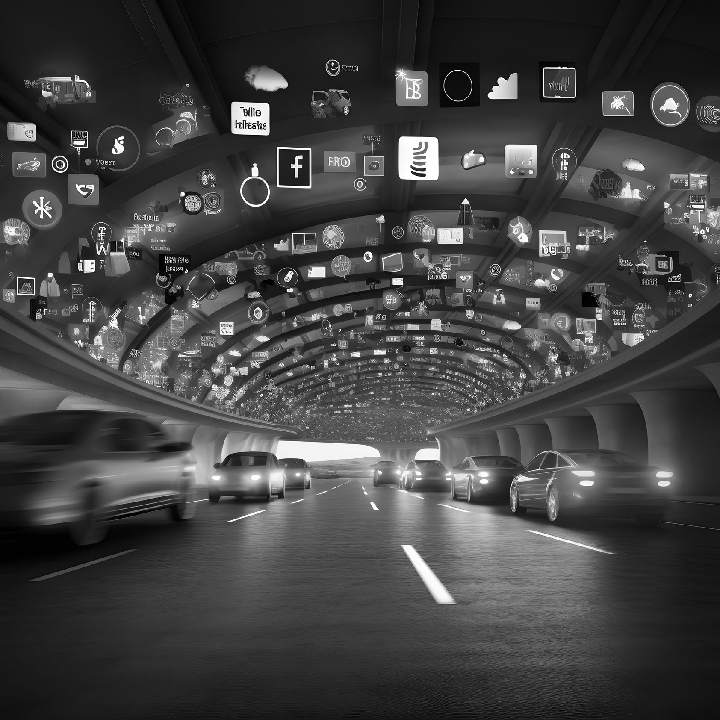
E-Atık Nedir? Tanım ve Kapsam
E-Atık Tanımı
Kategoriler
Örnekler
E-Atık, kullanım ömrünü tamamlayan veya istenmeyen elektrikli ve elektronik cihazların toplamı olarak tanımlanır. Bu kategori, televizyonlar, bilgisayarlar, cep telefonları ve diğer elektronik aletleri içermektedir.
Avrupa WEEE direktifine göre, e-atıklar 10 kategoriye ayrılmıştır. Her kategori, farklı geri dönüşüm süreçleri gerektirir ve bu süreçlerin her biri çevreye ve ekonomiye etkileri vardır.
E-Atıkların örnekleri arasında, buzdolabı, televizyon, bilgisayar ve cep telefonu gibi evde kullanılan cihazlar da bulunur. Bu cihazlar, kullanım ömrünü tamamladıklarında e-atık haline gelir.

Slide 6
02
E-Atığın Zararları

Slide 7


İçerdiği Tehlikeli Maddeler ve Etkileri
01
02
03
Tehlikeli Maddeler
Sağlık Sorunları
Çevresel Etkiler
E-Atıklar, insan sağlığına zarar verebilecek kurşun, cıva, berilyum ve kadmiyum gibi maddeler içerir. Bu maddeler, doğaya karıştığında toprak ve su kaynaklarını ciddi şekilde kirletir.
E-Atıkların içindeki tehlikeli maddeler, uzun vadede kanser, sinir sistemi bozuklukları ve hormonal dengesizlikler gibi ciddi sağlık sorunlarına yol açabilir.
E-Atıkların doğaya karışması, toprak ve su kaynaklarını zehirlemekten hava kirliliğine kadar çeşitli çevresel sorunlara neden olabilir.

Slide 8


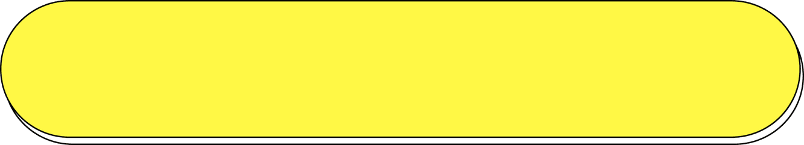

Gelişmekte Olan Ülkelerdeki Etkiler
İhraç ve İşlenme
E-Atıkların büyük bir kısmı gelişmekte olan ülkelere ihraç edilir ve burada güvensiz koşullarda işlenir. Bu durum, işçilerin sağlığını ciddi şekilde tehdit eder.
Hava ve Toprak Kirliliği
Gelişmekte olan ülkelerde, e-atıkların işlenmesi sırasında açık havada yakma ve asit banyoları gibi yöntemler kullanılır. Bu yöntemler hava kirliliği ve toprak zehirlenmesine neden olur.

Slide 9
03
Küresel Durum ve Rakamlar

Slide 10
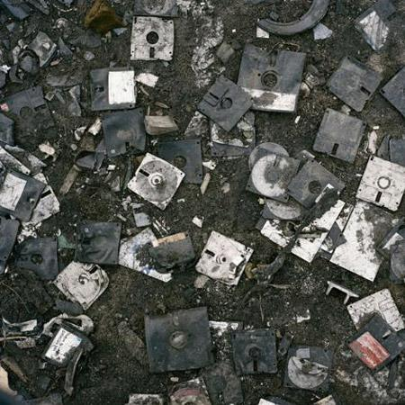

Dünya Genelinde E-Atık Üretimi
01
Küresel E-Atık Üretimi
2019 yılında dünya genelinde 53,6 milyon ton e-atık üretilmiştir. Bu miktarın yalnızca %17,4’ü resmi olarak geri dönüştürülmüştür.
02
Üretim Miktarları
ABD, 7 milyon tonla en fazla e-atık üreten ülke olurken, Türkiye 503 bin tonla 17. sırada yer almaktadır.

Slide 11



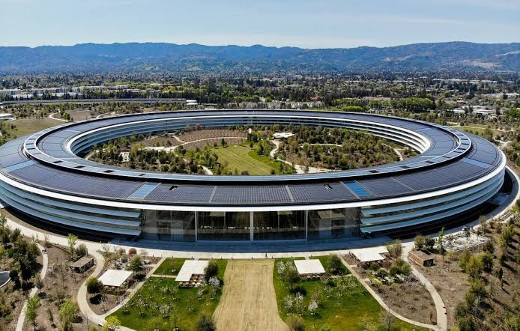

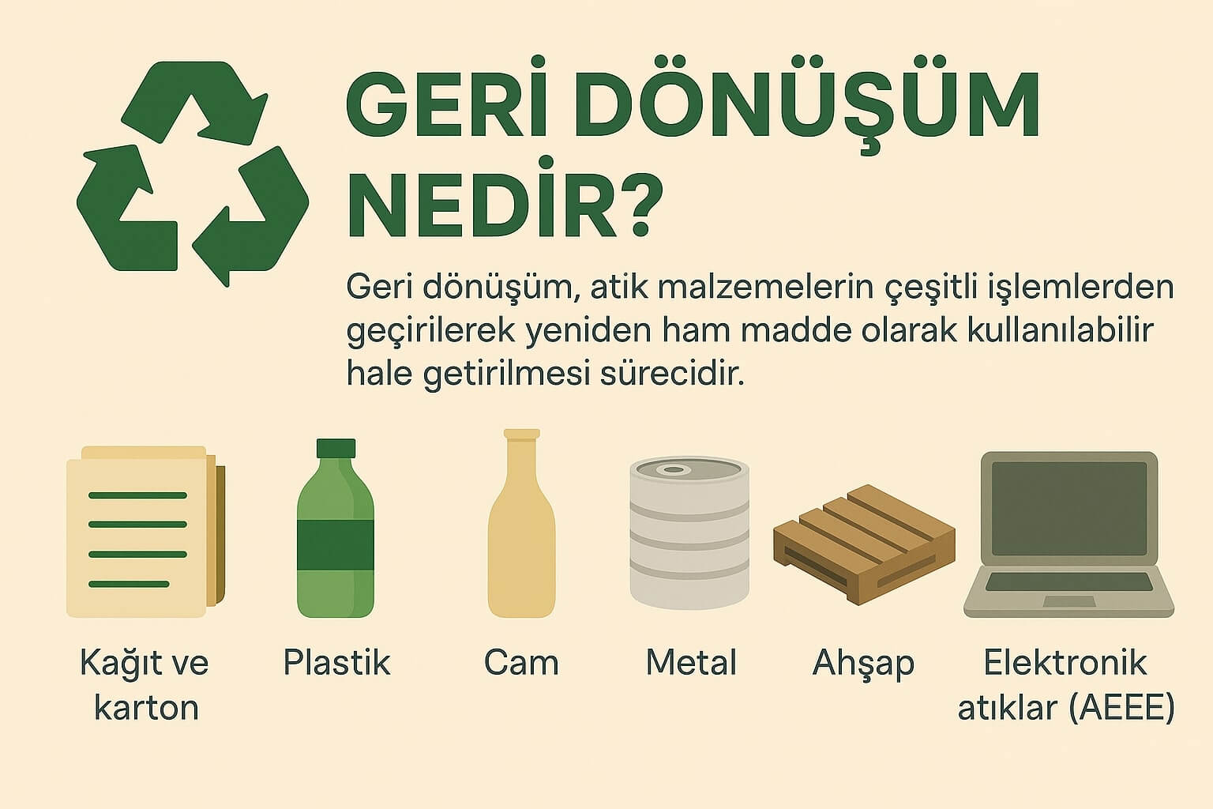
Kişi Başına Düşen E-Atık Miktarı
01
Küresel ortalama kişi başına e-atık miktarı 7,3 kg’dır. Refah seviyesi yüksek ülkelerde bu oran 29 kg’a kadar çıkmaktadır.
Küresel Ortalama
Türkiye’de kişi başına düşen e-atık miktarı yaklaşık 6,5 kg olup, geri dönüşüm oranı sadece %5 civarındadır.
02
Türkiye'nin Durumu
03
Geri dönüşüm oranının düşük olması, e-atıkların çevreye daha fazla zarar vermesine neden olmaktadır.
Geri Dönüşüm Oranı

Slide 12
04
Geri Dönüşüm ve Yönetim

Slide 13

E-Atıkların Geri Dönüşüm Süreci
İmha ve Çevre Dostu Yöntemler
Toplama ve Kategorilendirme
Ayrıştırma ve Değerli Maddeler
Geri dönüşüm sürecinde geriye kalan atıklar, çevre dostu yöntemlerle imha edilir. Bu, doğaya zarar vermesini engellemek için önemlidir.
E-Atıklar, toplama merkezlerinde kategorilere ayrılır ve uygun tesislerde işlenir. Bu süreç, geri dönüşümün etkinliğini artırmak için önemlidir.
Cihazlar sökülür ve içeriklerindeki metaller, plastikler ve cam gibi maddeler ayrıştırılır. Değerli metaller özel yöntemlerle geri kazanılır.

Slide 14

Başarılı Geri Dönüşüm Örneği: Tokyo 2020
01
Tokyo 2020 Olimpiyatları için Japonya, kullanılmış cep telefonları ve diğer küçük elektronik cihazlardan 79 ton e-atık topladı.
Tokyo 2020 Projesi
02
Bu atıklardan elde edilen metallerle 32 kg altın, 3,5 kg gümüş ve 2,2 kg bronz kullanılarak madalyalar üretildi. Bu proje, e-atığın değerli kaynaklara dönüşebileceğini gösterdi.
Madalyaların Üretimi

Slide 15
05
Çözüm ve Sorumluluk

Slide 16

Bireysel Sorumluluklar: Tüketim Alışkanlıkları
Cihazların Uzun Kullanımı
Tüketiciler olarak, cihazlarımızı daha uzun süre kullanabilir ve tamir ettirebiliriz. Bu, e-atık üretimini azaltmak için önemli bir adımdır.
Düzenli Geri Dönüşüm
Yeni cihaz alırken geri dönüşüm sertifikalarına sahip markaları tercih etmek, çevre dostu ürünleri seçmek ve atıklarımızı ilgili toplama noktalarına bırakmak bireysel katkı sağlar.
Bilinçli Tüketim
Bilinçli tüketim, e-atık sorununu çözmek için kilit bir faktördür. Tüketicilerin bilinci, atıkların daha az üretilmesine yardımcı olabilir.

Slide 17

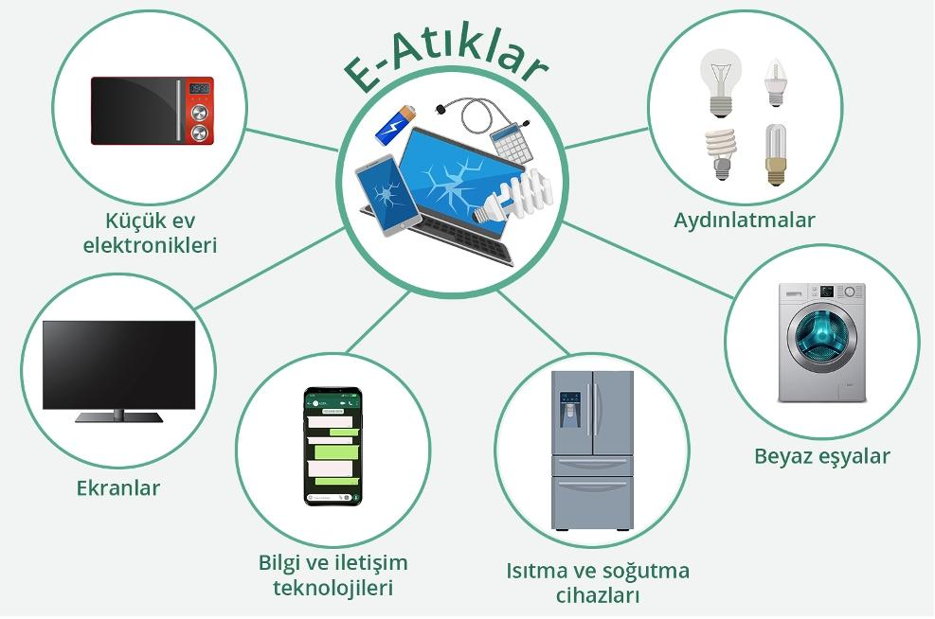
Kurumsal ve Politik Yaklaşımlar
01
Üreticilerin Rolü
Üreticiler, ürünlerin tasarım aşamasında geri dönüşümü kolaylaştıracak malzemeler kullanmalı ve geri alım programları oluşturmalıdır.
02
Devletin Sorumluluğu
Devletler ise e-atık yönetimi için yasal düzenlemeler yapmalı, toplama ve geri dönüşüm altyapısını güçlendirmelidir.
02

Slide 18
06
Sonuç ve Gelecek

Slide 19

E-Atıkla Mücadelede Gelecek Vizyonu
Döngüsel Ekonomi
Üreticilerin Sorumluluğu
Bilinçli Tüketici
Teknolojik gelişmeler hızlanırken, e-atık yönetimi de daha akıllı ve sürdürülebilir hale gelmelidir. Döngüsel ekonomi modelleri, bu sorunun çözümünde kilit rol oynar.
Üreticilerin sorumluluğu, e-atıkların daha az üretildiği ve daha etkin şekilde yönetildiği bir gelecek için önemlidir.
Tüketicilerin bilinci, e-atık sorununu çözmek için kritik bir faktördür. Bilinçli tüketim, daha az atık üretmeye yardımcı olabilir.

Slide 20


Küçük Adımlar, Büyük Etkiler
Bireysel Katılım
Gelecek Nesillere
E-Atık sorunu, bireylerden kurumlara kadar herkesin katılımıyla çözülebilir. Atıklarımızı doğru şekilde ayırmak, cihazlarımızı bilinçli tüketmek önemlidir.
Güçlü bir geri dönüşüm sistemi ve bilinçli tüketim, gelecek nesillere daha temiz bir çevre bırakmak için atılabilecek en etkili adımlardır.

Slide 21


Dinlediğiniz için teşekkür ederim

